Slide 1
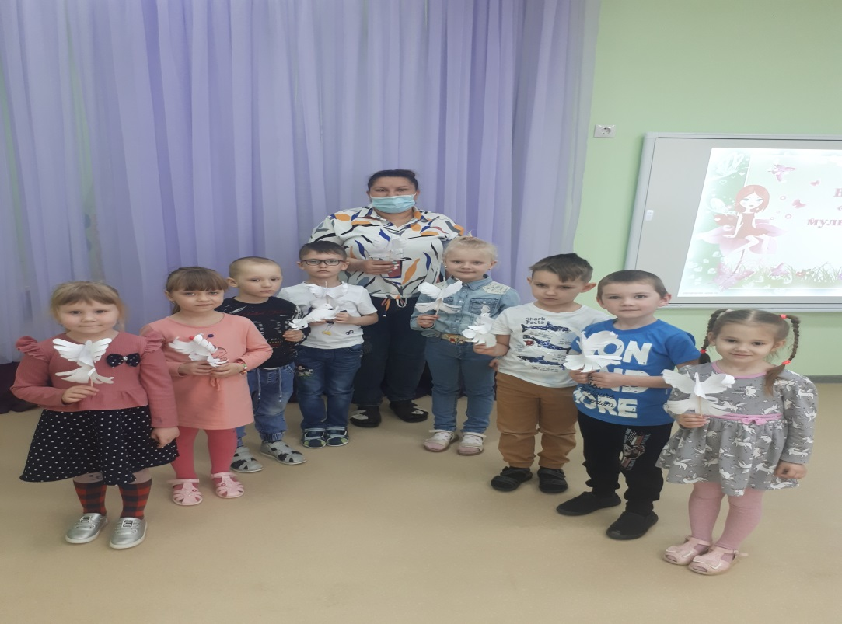
Голубь из распечатанного шаблона
Команда «Герои России»
Презентация по изготовлению «Голубя мира».
Воспитатель: Беликова В.Е

Slide 2
Нам понадобиться
Принтер.
Ножницы.
Клей.
Прочная бумага.

Slide 3
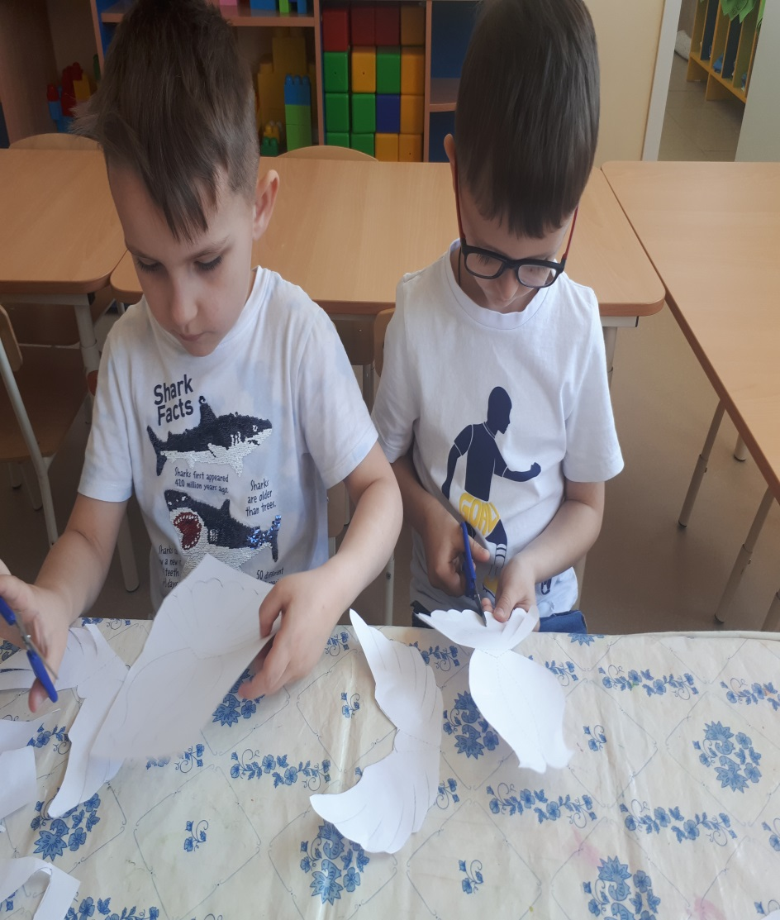
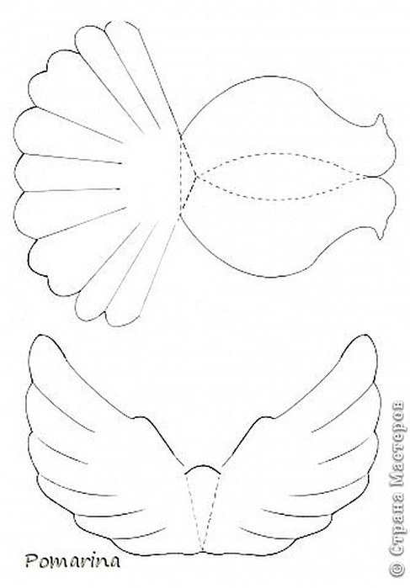
Распечатайте или откопируйте шаблоны (первый – туловище и хвост, второй - крылья) на бумаге.
С помощью ножниц аккуратно вырежьте фигуры по контуру

Slide 4
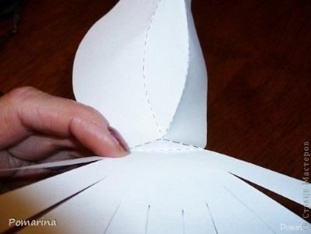
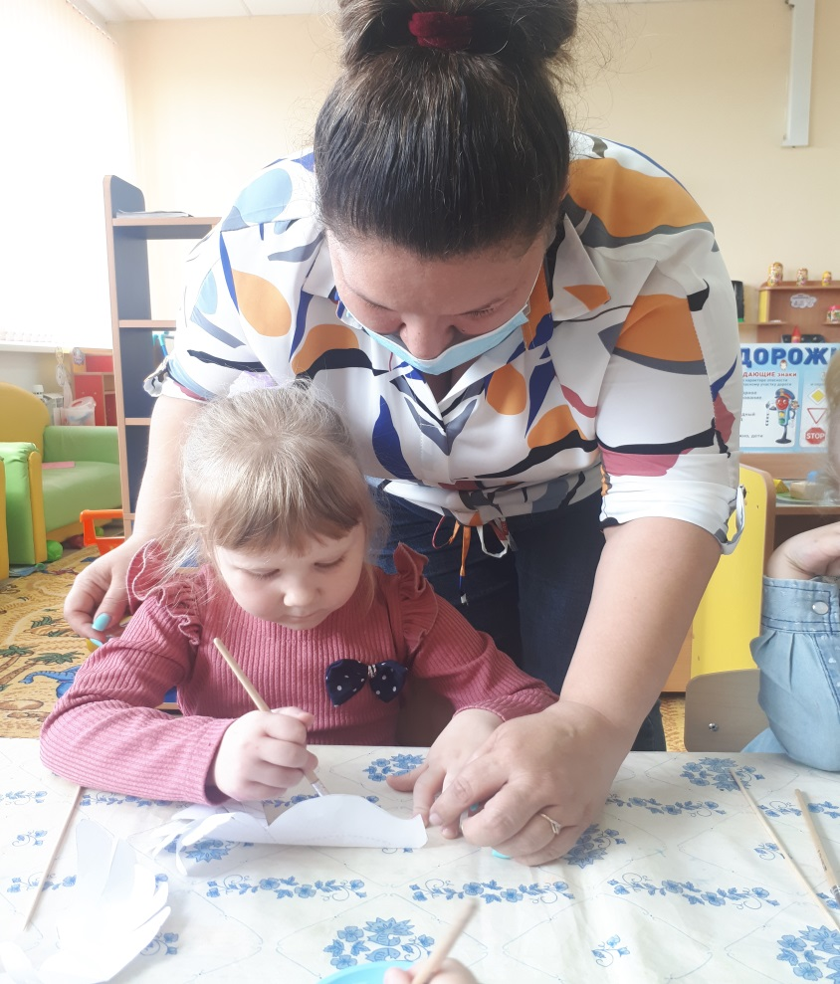
С помощью клея скрепите заготовку так, чтобы она выглядела как на фотографии. Наносите клей на голову и на треугольник возле хвоста. Посередине туловища должно оставаться свободное место, чтобы вставить крылья.

Slide 5
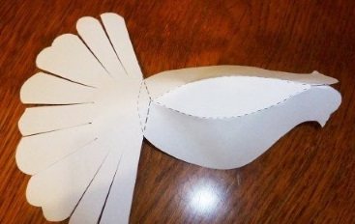
Сделайте надрезы на хвосте по сплошным линиям. Изогните туловище по пунктирной линии.

Slide 6
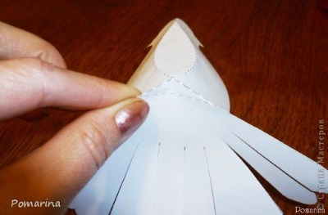
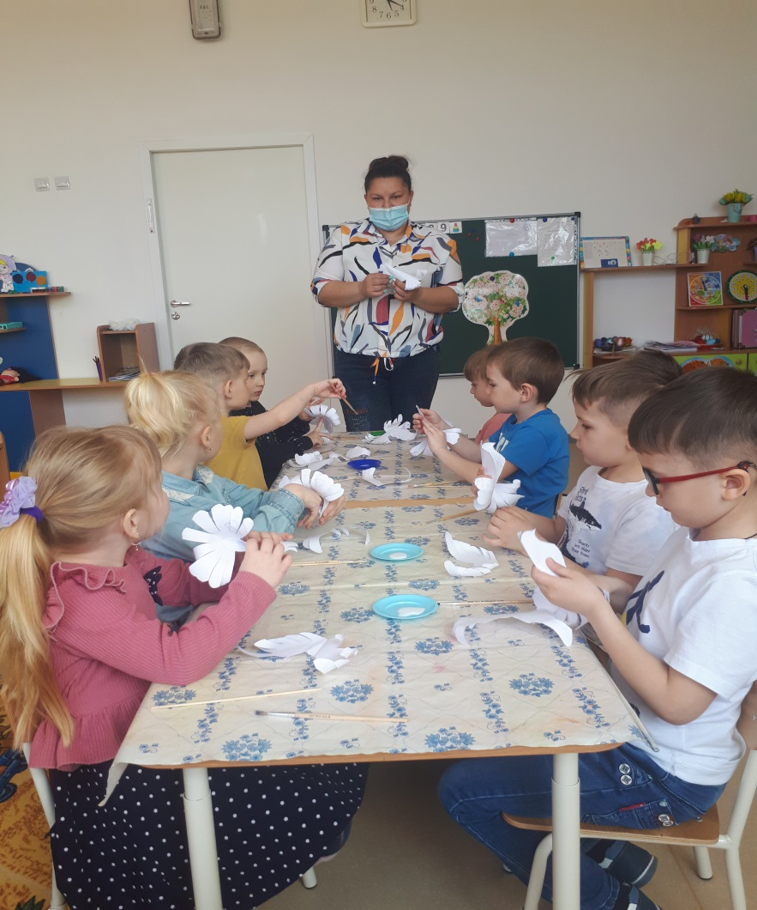
Согните хвост по пунктирным линиям и сверните его так, как показано на рисунке.

Slide 7
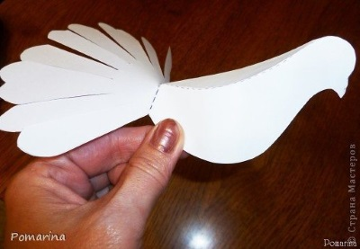
Вставьте шпажку по середине , и закрепите ее скотчем оставляя свободные края туловища.

Slide 8
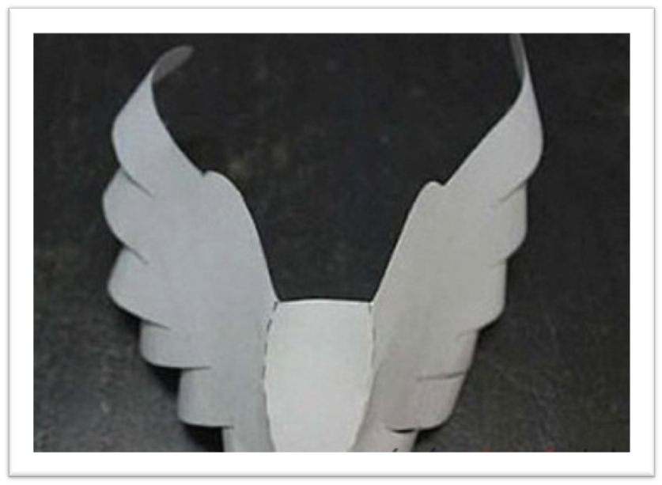
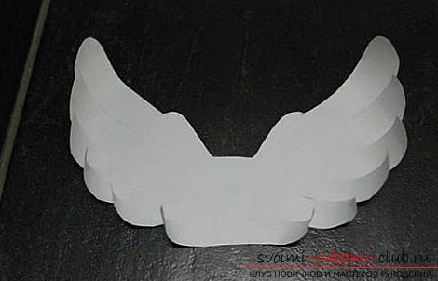
Теперь нужно обратить внимание на крылья птицы. Они у нас вырезаны отдельно и ждали своей очереди.
По пунктирным линиям снова делаем необходимые изгибы. Перья крыльев подкручиваем при помощи ножниц (при желании).

Slide 9
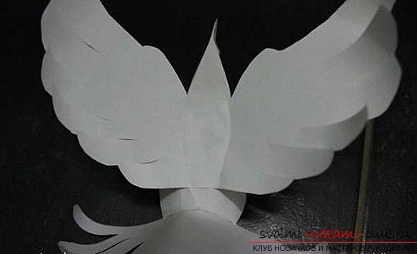
Теперь поворачиваем крылья таким образом, чтобы пунктирные линии остались невидимыми и приклеиваем крылья к туловищу голубя где-то посередине.

Slide 10
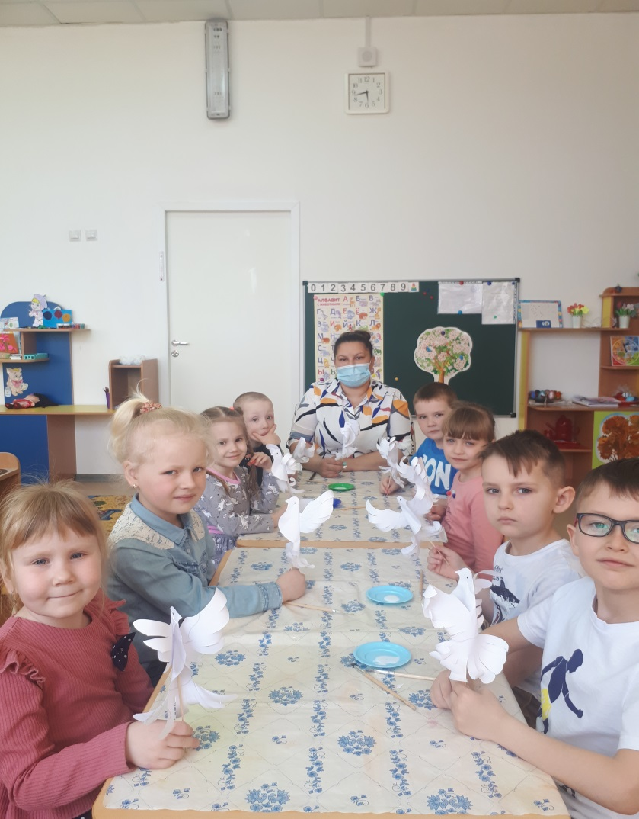
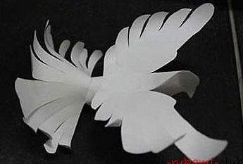
Должен получиться такой голубь.

